Slide 1
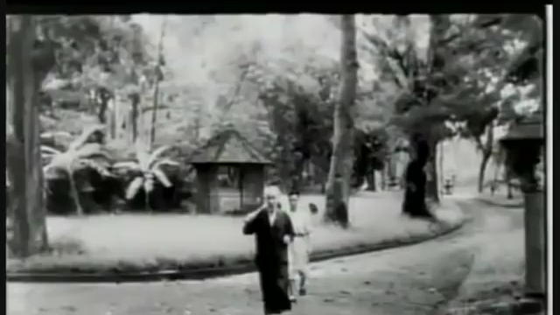

Slide 2
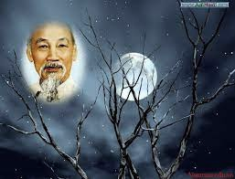
CẢNH KHUYA
HỒ CHÍ MINH

Slide 3
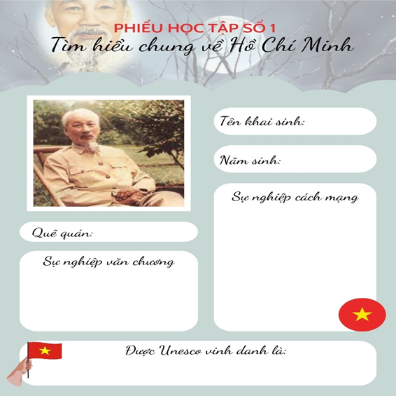
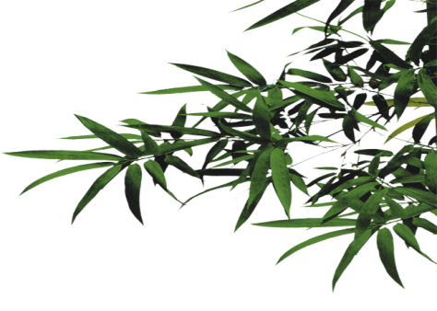

Slide 4

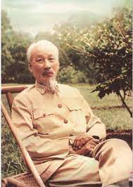


PHIẾU HỌC TẬP SỐ 1
Tìm hiểu chung về Hồ Chí Minh
Tên khai sinh: Nguyễn Sinh Cung, sau đổi thành Nguyễn Tất Thành, Hồ Chí Minh…
Năm sinh: 1890, mất năm 1969
Sự nghiệp cách mạng
Hồ Chí Minh là vị lãnh tụ vĩ đại, khai sinh ra nước Việt Nam Dân chủ Cộng hòa, là người tìm ra con đường cứu nước và giải phóng dân tộc.
Quê quán: Kim Liên – Nam Đàn – Nghệ An
Sự nghiệp văn chương
Người còn là nhà thơ lớn của dân tộc.
Được Unesco vinh danh là: anh hùng giải phóng dân tộc, nhà văn hóa kiệt xuất của Việt Nam.

Slide 5
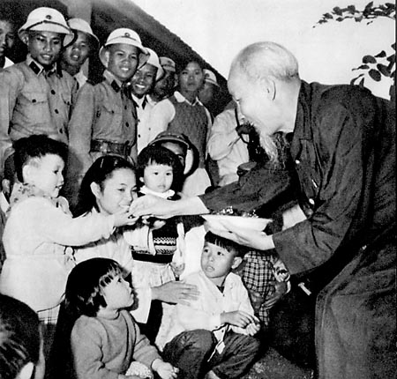
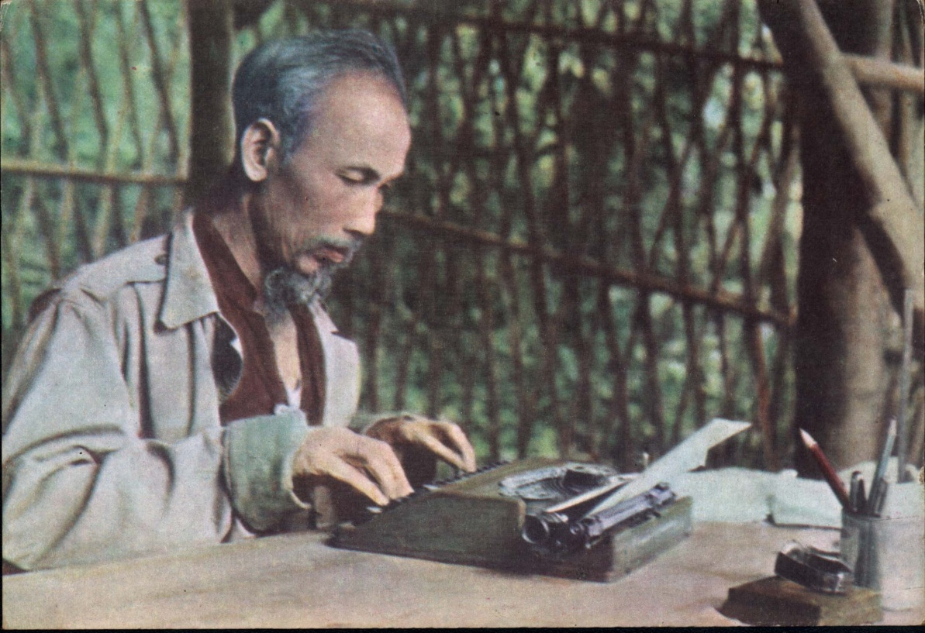

Slide 6
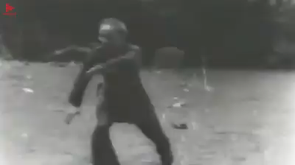

Slide 7

*. Cảnh khuya
Tiếng suối trong / như tiếng hát xa,
Trăng lồng cổ thụ, / bóng lồng hoa.
Cảnh khuya như vẽ/ người chưa ngủ,
Chưa ngủ / vì lo nỗi nước nhà.

Slide 8
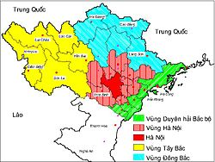
Việt Bắc

Slide 9
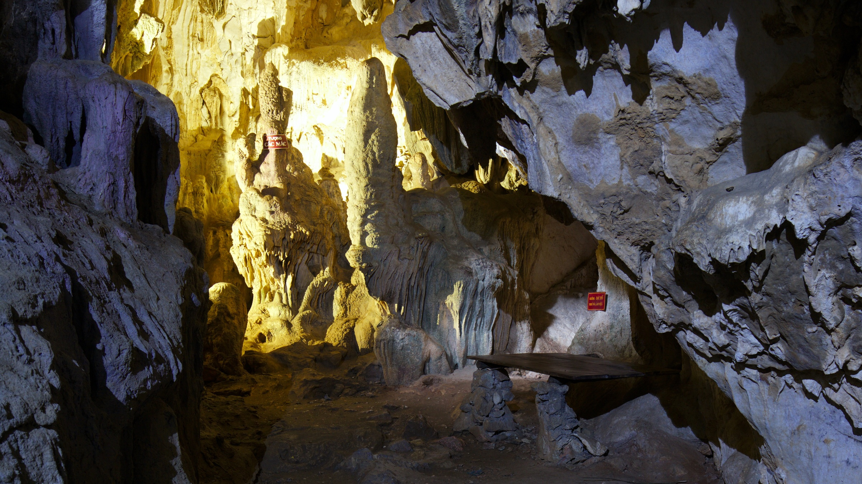
Hang Pác Pó

Slide 10
PHIẾU HỌC TẬP SỐ 2 Tìm hiểu đặc trưng thơ Đường luật
Đặc trưng thể loại | Biểu hiện trong văn bản
1. Chủ đề
2. Số tiếng, số dòng
3. Gieo vần
4. Niêm
5. Luật
6. Ngắt nhịp

Slide 11
PHIẾU HỌC TẬP SỐ 2 Tìm hiểu đặc trưng thơ Đường luật
Đặc trưng thể loại | Biểu hiện trong văn bản
1. Chủ đề | Tình yêu thiên nhiên, lòng yêu nước và phong thái ung dung của Bác
2. Số tiếng, số dòng | - 7 tiếng /dòng - 04 dòng thơ/bài
3. Gieo vần | Câu 1,2,4: xa-hoa-nhà
4. Niêm | 1-4: trắc (suối-ngủ) 2-3: bằng (lồng-khuya)
5. Luật | Luật bằng
6. Ngắt nhịp | - 3/4 - 4/3 - 4/3 - 2/5

Slide 12
PHIẾU HỌC TẬP SỐ 3
 | Hình ảnh, chi tiết | Biện pháp tu từ | Tác dụng | Nhận xét
Hình ảnh thiên nhiên (Câu 1, 2)
Hình ảnh con người (Câu 3, 4)

Slide 13
 | Hình ảnh, chi tiết, từ ngữ đặc sắc | Biện pháp tu từ | Tác dụng | Nhận xét
Hình ảnh thiên nhiên (Câu 1,2) | Tiếng suối | - So sánh - Bút pháp lấy động tả tĩnh | - Tiếng suối (thiên nhiên) trở nên gần gũi, thân mật như con người, giống như con người trẻ trung, trong trẻo đầy sức sống. - Tiếng suối xa diễn tả cảnh đêm khuya tĩnh lặng, thanh bình. | Cảnh núi rừng VB trong đêm trăng thật đẹp và thơ mộng, trong trẻo, tràn đầy sức sống.
 | Trăng, cổ thụ | Điệp từ “lồng” | Bức tranh rừng vừa có vẻ đẹp nhiều tầng lớp: cao – thấp - sáng – tối hoà hợp quấn quýt; đường nét hình khối đa dạng vừa tạo nên vẻ đẹp lung linh, huyền ảo chỗ đậm, chỗ nhạt. Bóng cây cổ thụ vươn cao, toả rộng lấp loáng ánh trăng. Bóng lá, bóng cây, bóng trăng in vào khóm hoa, in lên mặt đất thành những hình bông hoa trăng dệt thêu như gấm. Câu thơ thể hiện vẻ đẹp hình ảnh => Trong thơ có hoạ.
Hình ảnh con người (Câu 3,4) | Cảnh khuya như vẽ người chưa ngủ/Chưa ngủ vì lo nỗi nước nhà | Điệp ngữ “chưa ngủ” | Điệp ngữ như một bản lề mở ra hai phía trong tâm trạng, tâm hồn của Hồ Chí Minh: Chưa ngủ vì bâng khuâng, xao xuyến trước vẻ đẹp của thiên nhiên; chưa ngủ vì lo nghĩ đến vận mệnh đất nước trong giai đoạn đầu cuộc kháng chiến chống Pháp đầy khó khăn, gian khổ. | Thể hiện tình yêu thiên nhiên tha thiết, lòng yêu nước sâu nặng của Bác. Đó cũng là chất thi sĩ, chiến sĩ trong tâm hồn Hồ Chí Minh.

Slide 14
TỔNG KẾT
1. Nghệ thuật:
- Sử dụng thể thơ thất ngôn tứ tuyệt cổ điển.
- Các biện pháp tu từ so sánh, điệp ngữ, từ ngữ được sử dụng độc đáo, hiệu quả.
- Kết hợp các yếu tố cổ điển và hiện đại.
2. Nội dung
- Bức tranh thiên nhiên đẹp đẽ, trong trẻo của đêm trăng núi rừng Việt Bắc.
- Tình yêu thiên nhiên tha thiết và lòng yêu nước sâu nặng, thường trực trong tâm hồn Bác.
3. Chiến thuật đọc hiểu thơ Đường luật
+ Đọc kĩ bài thơ.
+ Chỉ ra các yếu tố đặc trưng của thơ Đường luật trong bài thơ.
+ Tìm được các chi tiết, hình ảnh, biện pháp nghệ thuật và dụng ý của tác giả trong bài thơ.
+ Tìm hiểu vẻ đẹp tâm hồn, tình cảm của tác gải gửi gắm trong bài thơ.
+ Liên hệ thực tế lịch sử và bản thân.

Slide 15






NHỔ CÀ RỐT

Slide 16






Bài thơ “Cảnh khuya” thuộc thể thơ nào?
A : Thất ngôn tứ tuyệt
B : Ngũ ngôn tứ tuyệt
C : Tự do
D : Lục bát
A B C D

Slide 17


Nghệ thuật so sánh trong câu thơ “Tiếng suối trong như tiếng hát xa” có tác dụng gì?
A : Làm cho tiếng suối gần gũi với con người.
B : Gợi sự tĩnh lặng, huyền diệu trong đêm rừng Việt Bắc.
C : Thể hiện cách cảm nhận riêng của Bác so với các nhà thơ khác khi cùng viết về một đối tượng.
D : Cả a, b, c
A B C D

Slide 18
Câu “Trăng lồng cổ thụ bóng lồng hoa” miêu tả cảnh thiên nhiên thế nào?
A : Sự vật chen chúc, chật chội trong không gian nhỏ hẹp.
B : Sự vật quấn quýt, giao hòa trong không gian ấm áp tình người.
C : Sự vật kì bí, huyền diệu trong không gian thần tiên, thoát tục.
D : Sự vật mờ ảo, trang nhã như trong tranh thủy mặc.
A B C D

Slide 19
Biện pháp nghệ thuật nào được sử dụng trong 2 câu cuối bài “Cảnh khuya”
A : Điệp, Đối
B : So sánh, Đối
C : So sánh, Điệp
D : Ẩn dụ, So sánh
A B C D

Slide 20
Giá trị nội dung, nghệ thuật chủ yếu của bài thơ “Cảnh khuya” là:
A : Thể hiện tình yêu thiên nhiên
B : Thể hiện tình yêu nước sâu sắc, tâm hồn nhạy cảm, ung dung.
C : Thể thơ thất ngôn tứ tuyệt, bút pháp cổ điển và
hiện đại, biện pháp tu từ so sánh, nhân hóa, điệp từ.
D : Cả a, b, c
A B C D

Slide 21
Hướng dẫn tự học
Em hãy viết một đoạn văn nêu cảm nghĩ của em về lí do Bác không ngủ được trong bài thơ “Cảnh khuya”.
Sưu tầm những bài thơ khác của Hồ Chí Minh viết theo thể thơ Đường luật.

Slide 22

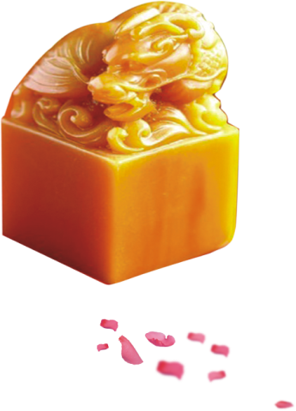
Tạm biệt các em!

